Slide 1

PREDVIĐANJE USPJEHA UČENIKA
Raspoznavanje uzoraka i strojno učenje

Slide 2
Skup podataka
Izvor UCI
33 značajke
395 instanci

Slide 3
Značajke
Vrijeme provedeno na učenje
Status roditelja
Veličina obitelji
Vrijeme provedeno na zabavu
Izvannastavne aktivnosti
Konzumacija alkohola

Slide 4
Predobrada
Izbor značajki
Micanje nepotpunih instanci
Mapiranje tekstualnih podataka
Skaliranje

Slide 5
Treniranje modela
Linearna regresija
Bayesian Ridge
Lasso
Random Forest
Multilayer Perceptron

Slide 6
Evaluacija
Naziv modela | MSE test | MSE trening
Linearna regresija | 0.0511 | 0.0429
Bayesian ridge | 0.0449 | 0.0441
Lasso | 0.0407 | 0.0552
Random forest | 0.0433 | 0.0420
MLP | 0.0571 | 0.0225

Slide 7
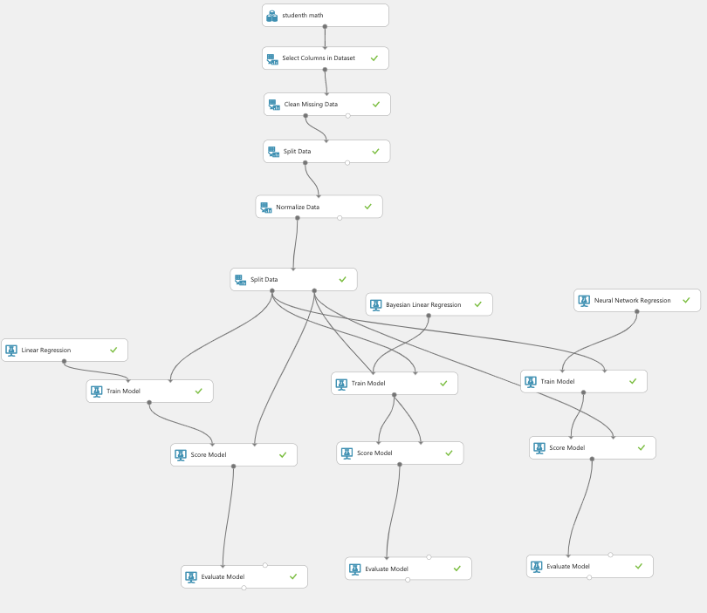
Prikaz CIJELOGA PROCESA

Slide 8
Web poslužitelj
Posložuje statični HTML, JS i CSS
Služa na upit za komunikaciju sa modelima
Vraća rezultate predikcije

Slide 9
Web klijent
Unos značajki kroz formu
Slanje upita na poslužitelj
Crtanje grafa

Slide 10

HVALA NA POZORNOSTI
Ivan Jakab

